Slide 1

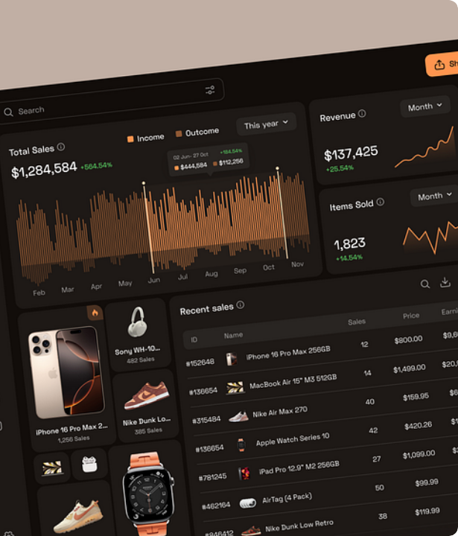
Data Warehouse para análisis de comercio electrónico en Brasil
Modelo dimensional, procesos ETL y herramienta de exploración en Power BI
Dataset: Brazil E-commerce
Herramientas: Oracle 18c, Talend Open Studio, Power BI
Procesos analizados: ventas, pagos y reseñas

Slide 2

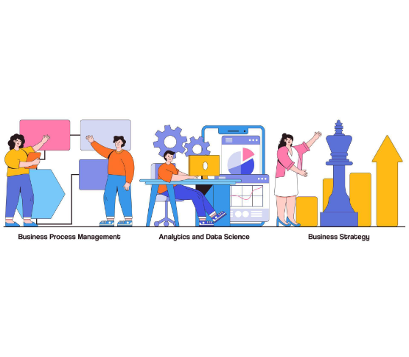
Requisitos del negocio
Analizar ventas por tiempo, producto, vendedor y ubicación.
Analizar pagos por método de pago, cuotas y valores pagados.
Analizar reseñas para medir satisfacción del cliente.
Consultar información por fecha, mes, trimestre y año.
Explorar información por ciudad y estado.
Apoyar la toma de decisiones mediante dashboards interactivos.

Slide 3
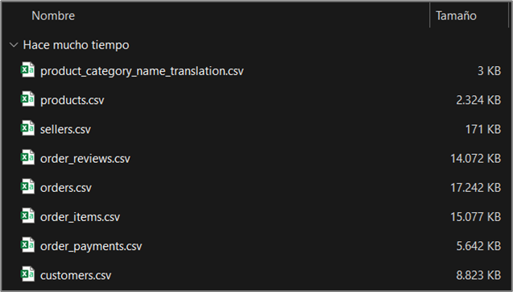







Dataset Brazil E-commerce
Dataset en formato CSV con información histórica de comercio electrónico.
Incluye clientes, productos, vendedores, pedidos, pagos, reseñas y ubicaciones.
Archivos principales:

Slide 4
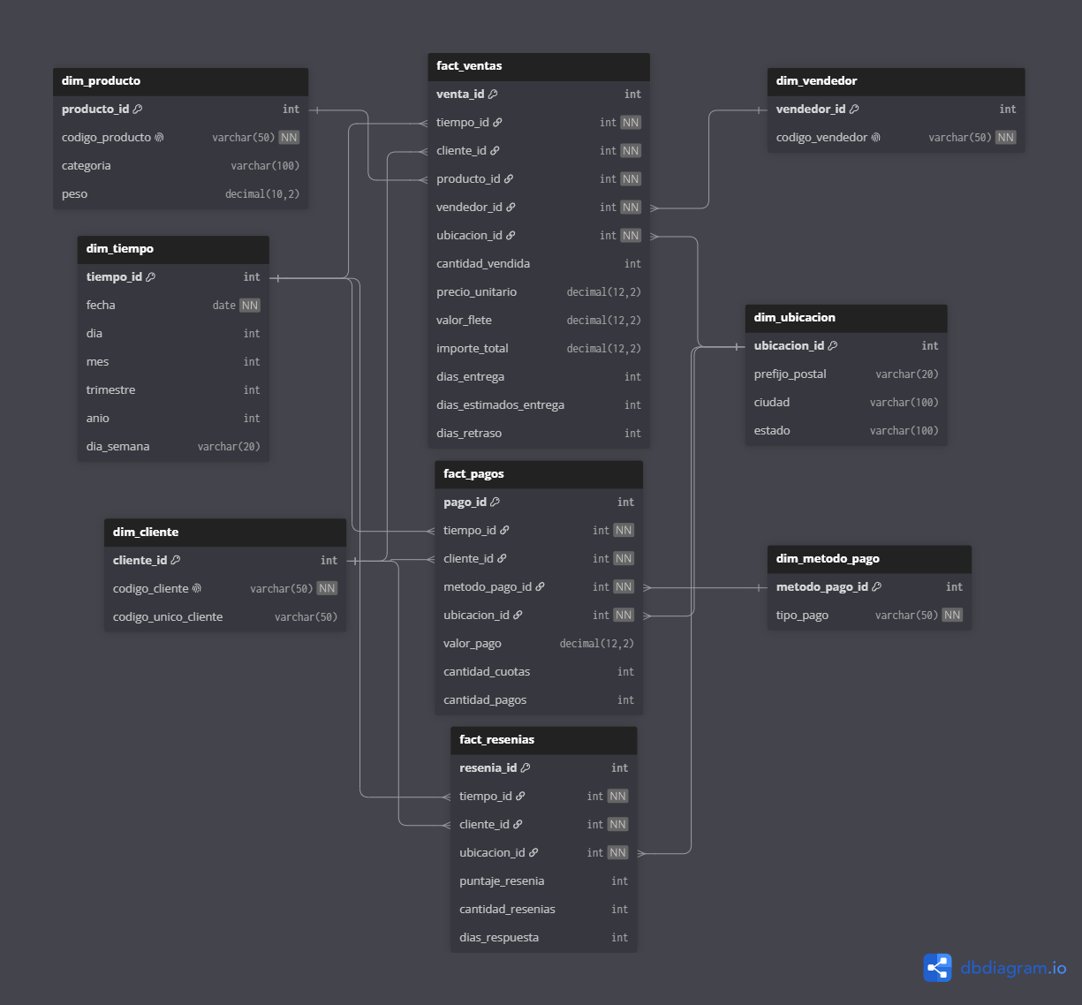







Modelo dimensional del Data Warehouse
Procesos principales (Hechos):
Ventas → FACT_VENTAS
Pagos → FACT_PAGOS
Reseñas → FACT_RESENAS
Dimensiones principales:

Slide 5

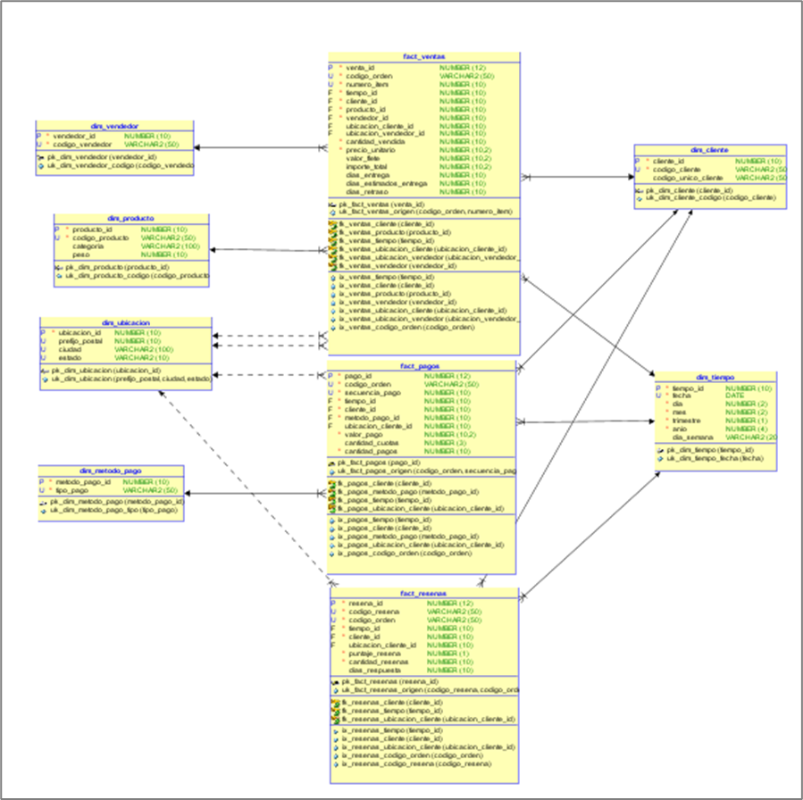
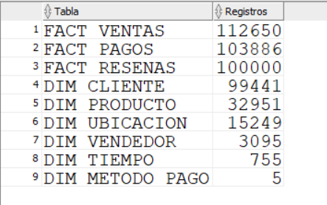
Implementación física en Oracle Database
El modelo físico fue implementado en Oracle Database 18c (Esquema DW_ECOMMERCE).
Se definieron claves primarias, claves foráneas y restricciones de integridad.
Se agregaron códigos originales en los hechos para trazabilidad y control de duplicados.

Slide 6

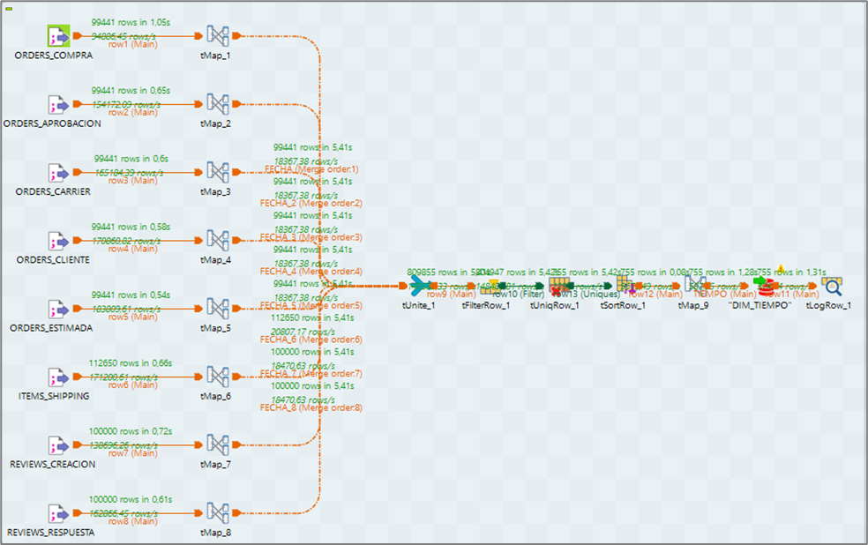

Procesos ETL desarrollados
Extracción: Lectura de datos desde archivos CSV originales.
Transformación de datos:
Limpieza de valores nulos.
Eliminación de registros duplicados.
Conversión unificada de fechas.
Cálculo de medidas de negocio.
Búsqueda y asignación de claves sustitutas.
Carga final: Inserción de la data estructurada en Oracle DW.
Orden de carga lógico:
Dimensiones:
FACT_VENTAS -> FACT_PAGOS -> FACT_RESENAS

Slide 7
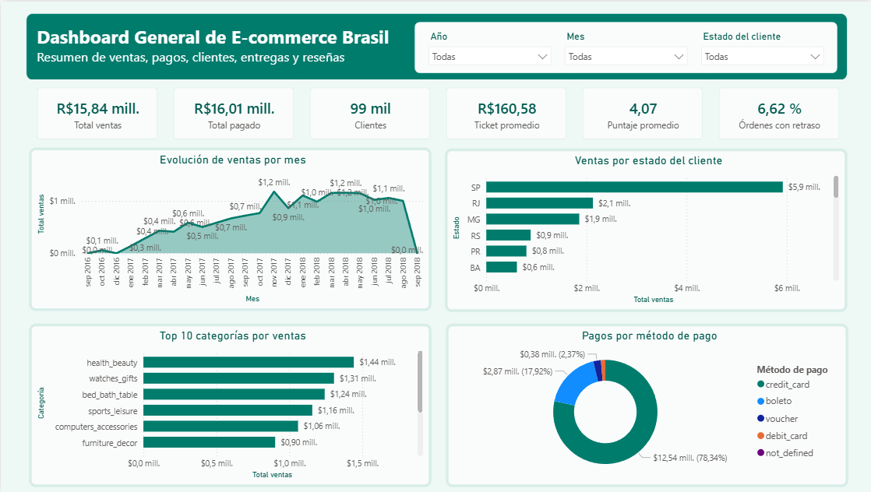


Dashboard desarrollado en Power BI
Se desarrolló una herramienta de exploración con dashboards interactivos alimentados por las tablas de hechos y dimensiones del Data Warehouse.
Organización
Indicadores Clave
General
Total ventas / pagado
Ventas
Ticket promedio
Pagos
Puntaje promedio
Reseñas
Órdenes con retraso
Total reseñas

Slide 8

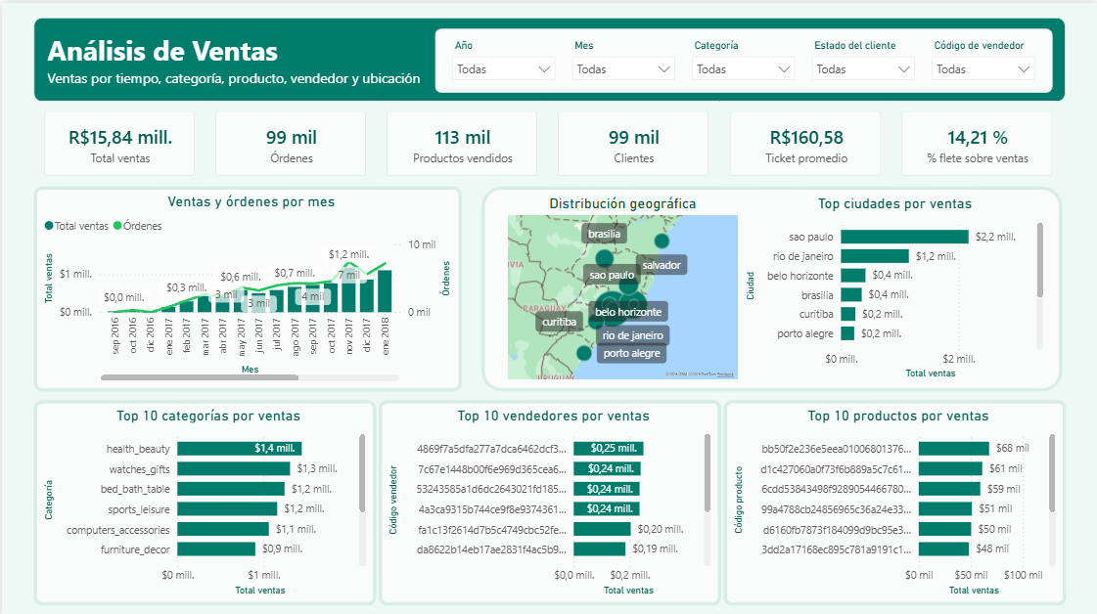
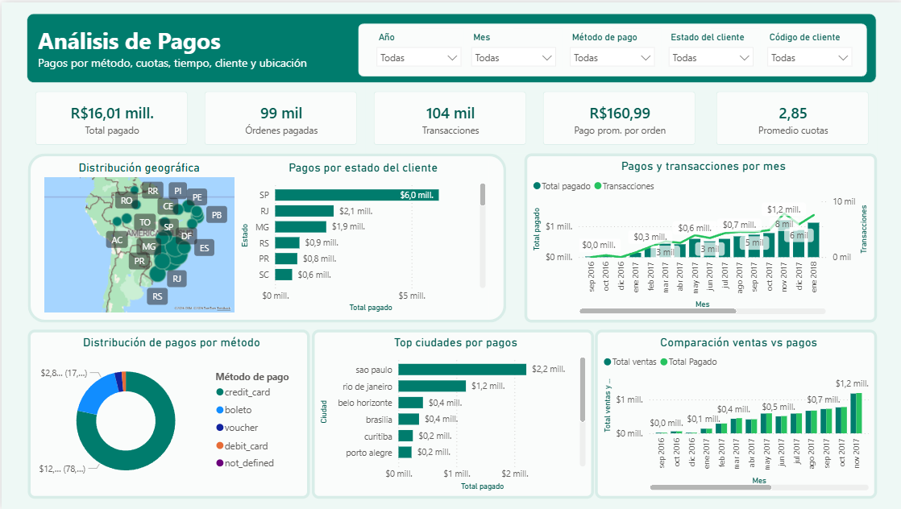
Resultados del proyecto
Se construyó un Data Warehouse funcional para analizar ventas, pagos y reseñas de forma integral.
Los procesos ETL cargaron y transformaron correctamente la información en la base de datos Oracle.
Power BI permitió transformar grandes volúmenes de datos en información visual y útil.
El proyecto apoya decisiones estratégicas sobre ventas, satisfacción del cliente y comportamiento regional.

